Slide 1
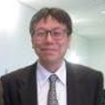
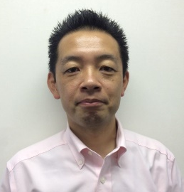
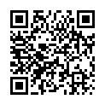
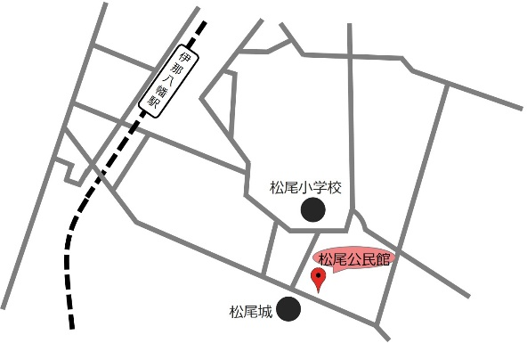
全国児童発達支援協議会
関東ブロック
飯田地区研修会
2016年11月5日
土
13:00-15:30
発達が気になる子の理解と対応
～作業療法士の視点から～
子どもたちは地域の中のいろいろな場所で、たくさんの人との関わりの中で育っていきます。
特別な支援が必要な子どもたちをどこにつなげていくのか、支援機関同士がどのようにつながっていくのか。「つなぐ支援 つながる支援」を目指す研修会を機に新しいつながりを作りませんか。
CDS副会長
心身障害児総合医療療育センター
米山明氏
○場所：飯田市松尾公民館
○定員：230名
○参加費：CDS加盟施設 1名まで無料、2名以降1,000円/人
非加盟施設 群馬県内1,000円/人 県外2,000円/人
○お申し込み方法：
飯田市・下伊那郡の施設の方は、飯田市こども発達センターひまわり
で事前購入をお願いします。詳細は、電話で問い合わせてください。
それ以外の方は、WEBよりお申込みし、当日購入してください。
URL：https://ssl.form-mailer.jp/fms/6296a0fd461366
うめだ・あけぼの学園
酒井康年氏
主催：全国児童発達支援協議会 関東ブロック
開催協力：飯田市こども発達センターひまわり
問い合わせ：Tel:026—23-6097
Mail:umedacds@yahoo.co.jp

